Slide 1


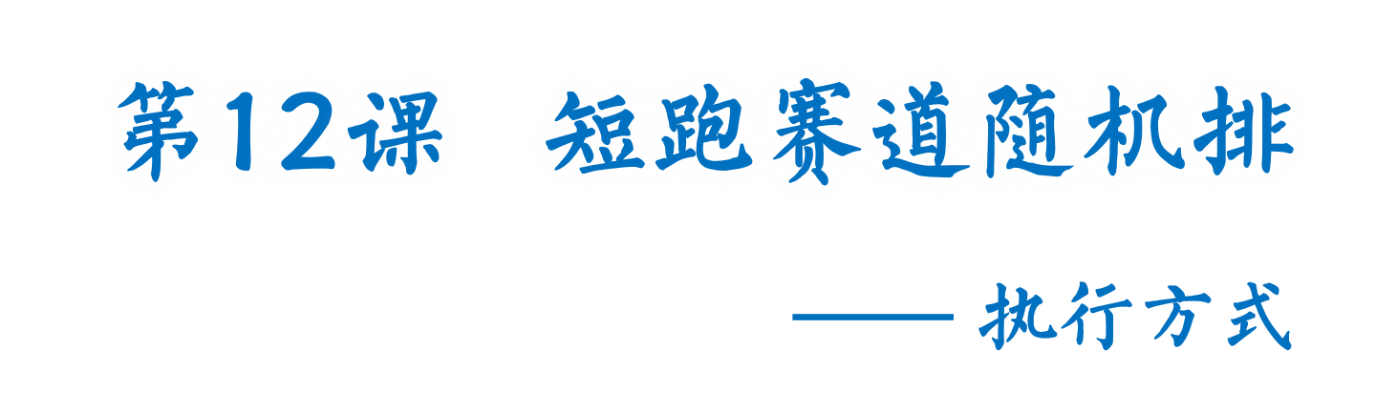

义务教育《信息科技》五年级上册
第4单元 巧助校园运动会
淮北市杜集区袁庄实验学校 张小龙

Slide 2

问题情境
学校操场有6条跑道，如何实现随机编排短跑赛道呢?

Slide 3

学习目标
能基于对算法的理解，确定算法执行的方式。
实现短跑项目赛道随机编排。

Slide 4




学习导航
算法迁移
用不同算法解决同一问题
确定赛道分配方式
规划赛道编排流程
输入运动员号码
确定各条赛道运动员
列表
算法的执行方式

Slide 5

活动1：确定赛道的分配方式

Slide 6


活动1：确定赛道的分配方式
你的想法是：
为了确保每名参赛选手都有公平的机会，如何随机分配赛道呢？
填一填

Slide 7
活动2：规划编排赛道流程

Slide 8



活动2：规划编排赛道流程
选一选
选一选，完善流程图，完成编排赛道流程的规划。

Slide 9
活动2：规划编排赛道流程
想一想：编排赛道的流程是什么执行方式？

Slide 10
活动3：确定各条赛道运动员

Slide 11
1．输入运动员号码
想一想：连续输入6名运动员号码，可以用什么方式处理呢？
活动3：确定各条赛道运动员

Slide 12
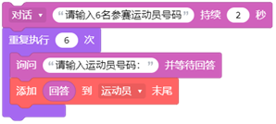
1．输入运动员号码
观察如下程序，交流：使用循环执行方式输入运动员号码有哪些好处？

Slide 13
2．认识列表
要存储多个数据，可以使用“列表”，可以读取列表数据，还可以对数据进行添加、修改和删除操作。
读取数据
添加数据
修改数据
删除数据
活动3：确定各条赛道运动员

Slide 14

3．确定第1条赛道的运动员
观察程序，分析程序中到分配方法。
活动3：确定各条赛道运动员

Slide 15
4．确定第2条赛道的运动员
想一想：分配第2条赛道时，随机选取的数据范围是什么？
处填： 填： ;

Slide 16
5．观察、讨论执行方式
思考：说一说第3条、第4条等其他赛道的分配方法。
参考第2条赛道的分配方法，尝试完成第3条、第4条等其他赛道的分配程序。

Slide 17
活动4：输出编排结果

Slide 18
1．确定执行方式
若采用循环执行的方式分配各条赛道，该如何实现呢？
处填： 填： ;

Slide 19
2．运行程序，观察输出结果
参考程序，尝试运行程序，观察程序输出结果。

Slide 20
观察如图所示流程图，填写出算法的执行方式。
（ ）
（ ）
（ ）

Slide 21


反思内容 | 自评
知道用算法解决问题时，算法的执行方式有顺序、分支、循环等。 | ☆☆☆☆☆
能独立完成编排赛道流程图的制作。 | ☆☆☆☆☆
能够区分不同赛道的数据范围和算法。 | ☆☆☆☆☆
在本次项目活动中的综合表现： ☆☆☆☆☆

Slide 22

1．当有8条赛道时，算法如何调整呢？尝试修改程序， 观察程序执行效果。
2．本课先随机选择运动员，然后依次安排赛道。想一想，若先随机选择赛道，然后依次分配给运动员，如何设计算法呢？

Slide 23

义务教育《信息科技》五年级上册
下节课再见啦！

